Slide 1
KAKO SEM KOT ROID POSTAL »DRUGAČEN« UČITELJ
Roman Bobnarič, prof.
OŠ Ormož in Gimnazija Ormož

Slide 2
Kdo sem?
TUKAJ BI MORALA BITI SLIKA
učitelj fizike
učitelj OIP – računalniška omrežja
učitelj OIP – robotika v tehniki
računalničar in organizator informacijskih dejavnosti
----------------------
učitelj PB
učitelj MAT
vzdrževalec IKT v SŠ
…

Slide 3
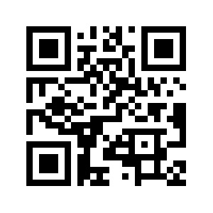
QR – bližnjica
VPRAŠANJA MED
PREDAVANJEM
Za tiste, ki nimate
QR skenerja:
https://note.ly/roman

Slide 4
Zakaj?
20 let – ROID in učitelj v različnih vlogah in pri različnih predmetih
Vedno enaki problemi, čedalje več orodij, čedalje večji kaos
Računalniško opismenjevanje
Tehnično opismenjevanje
Kritično opismenjevanje
KAJ OD TEGA?

Slide 5
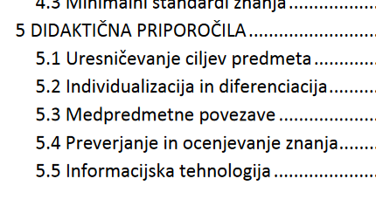

Kje je IKT?
Vsakdanje življenje
Čedalje več
„VSI VSE ZNAJO“ – mit ali resnica
Učni načrti – OŠ / SŠ
MIT !!!

Slide 6
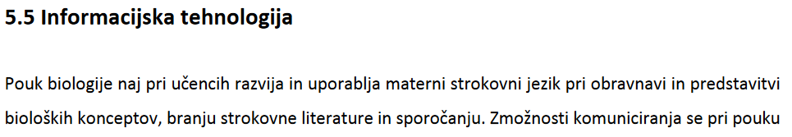
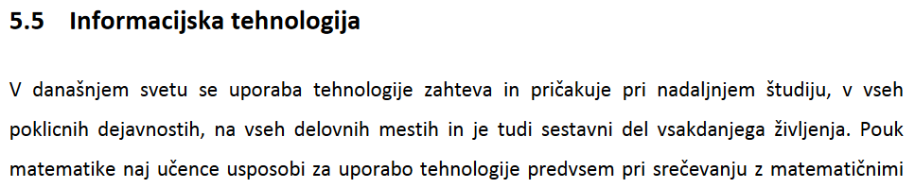
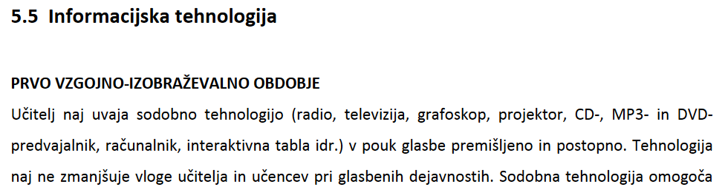
IKT v šoli
BIO
MAT
GUM

Slide 7
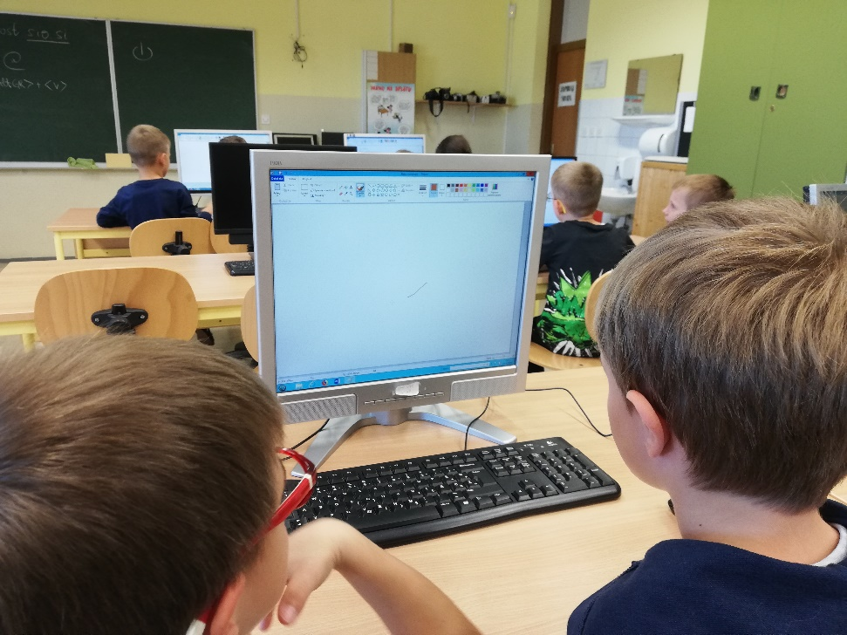
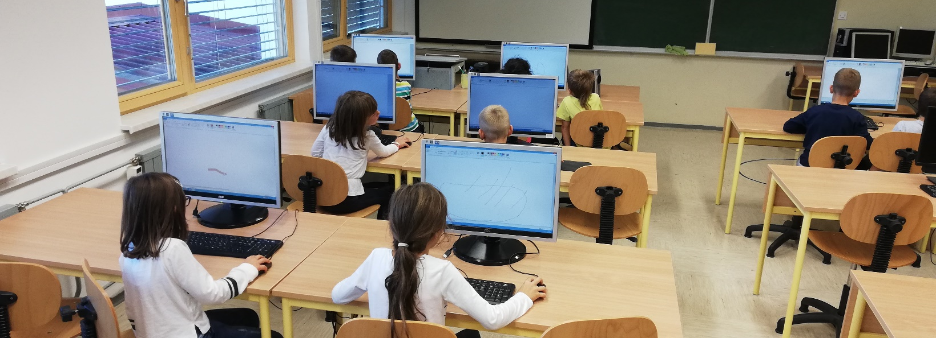
RO

Slide 8
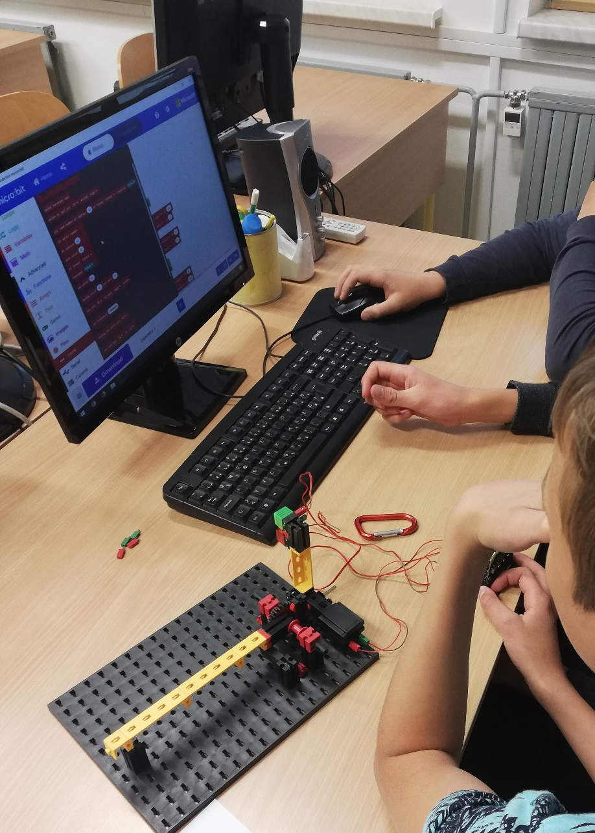
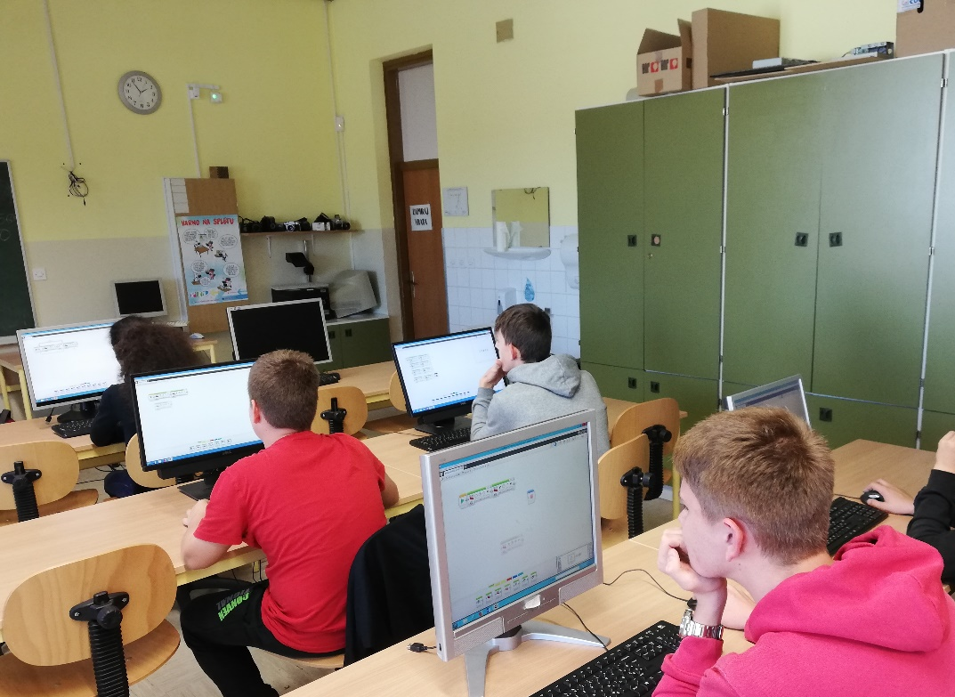
OIP

Slide 9
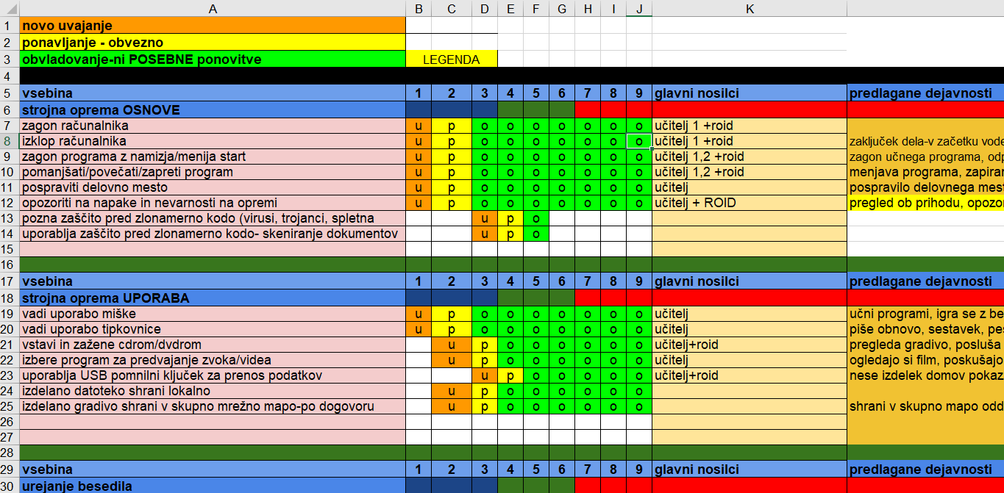
Tabela načrta RO – samo delček!!

Slide 10
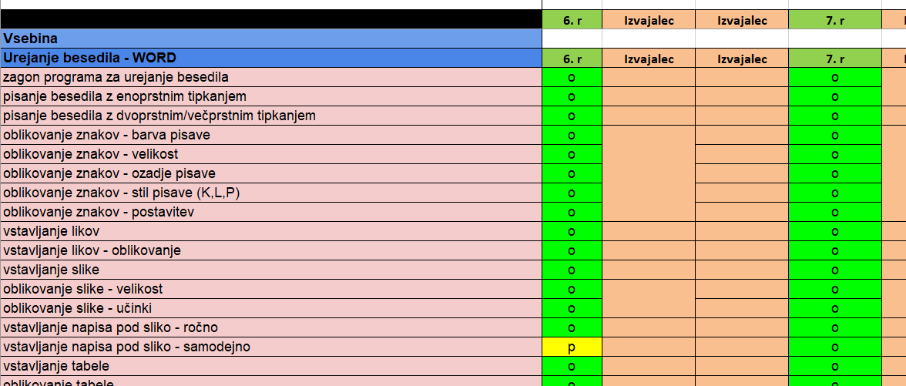
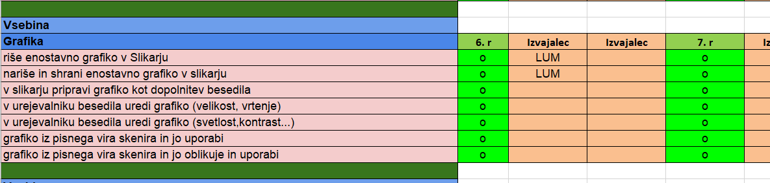

Slide 11
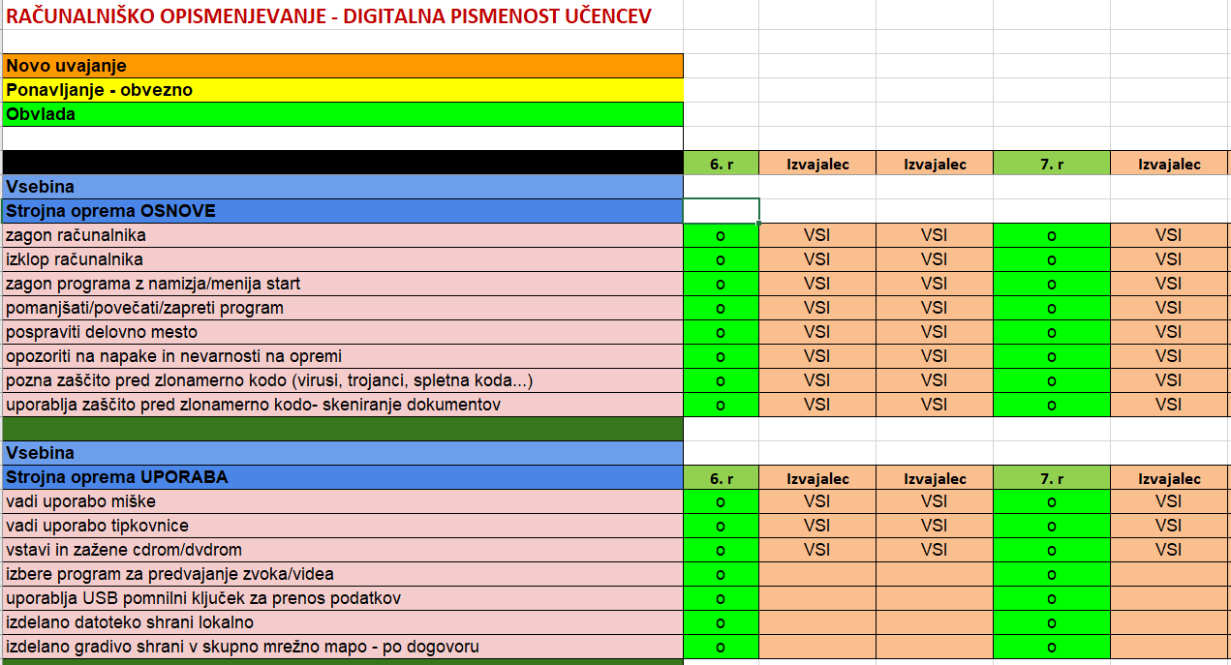

Slide 12
POSODOBITVE
Potrebne posodobitve
Trenutno - rok do 1. 12. 2019
Nato evalvacija
IZ LETNEGA NAČRTA ROID
1. razred -15 ur
2. razred - 15 ur
3. razred – 15 ur
4. razred – 15 ur
5-9. razred – minimalno 10 ur na oddelek (z različnimi učitelji in pri različnih predmetih)

Slide 13
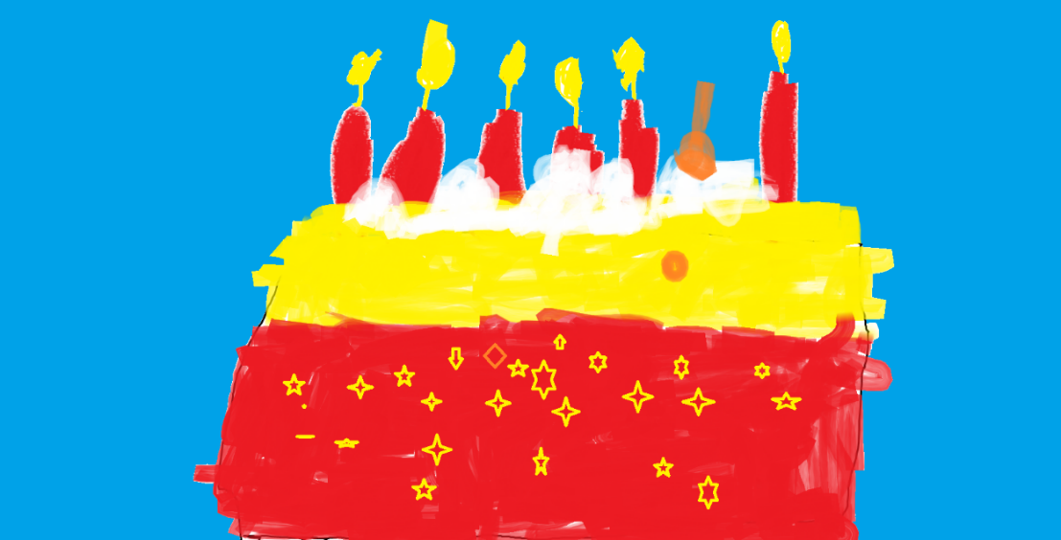
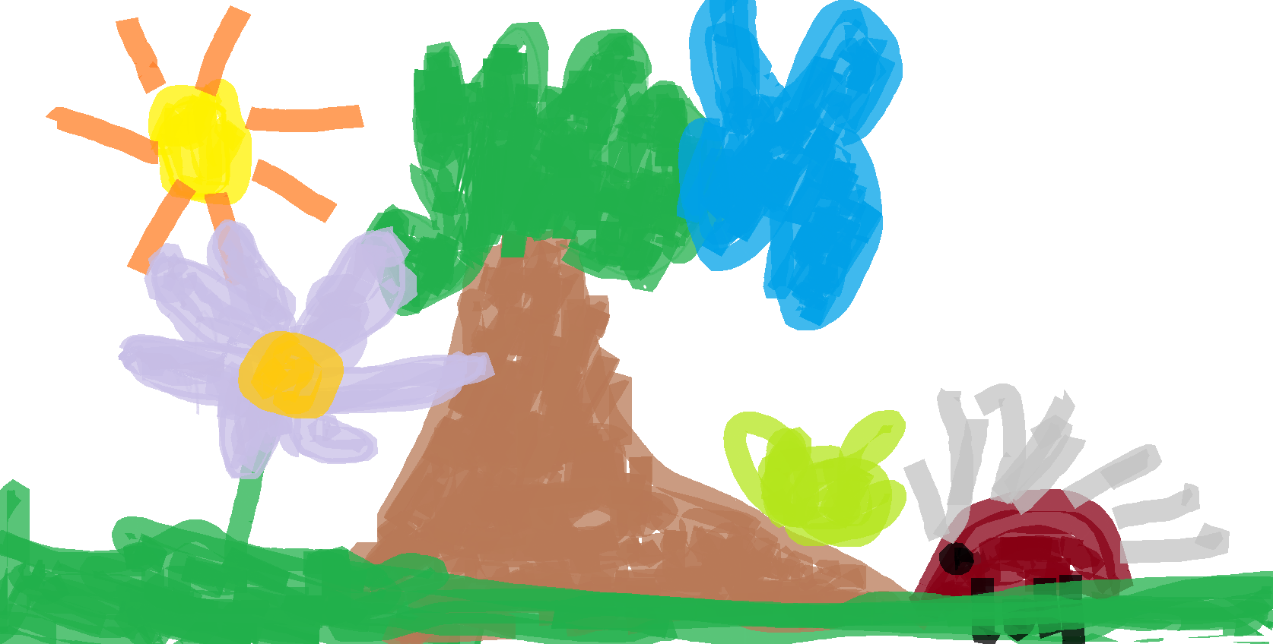
Izdelki
1. razred
Risanje s slikarjem
oktober/november

Slide 14
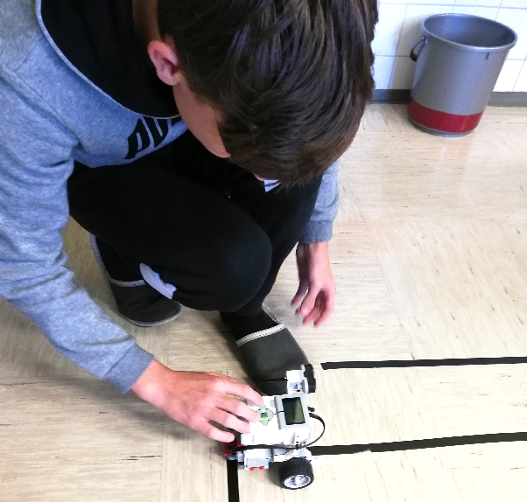
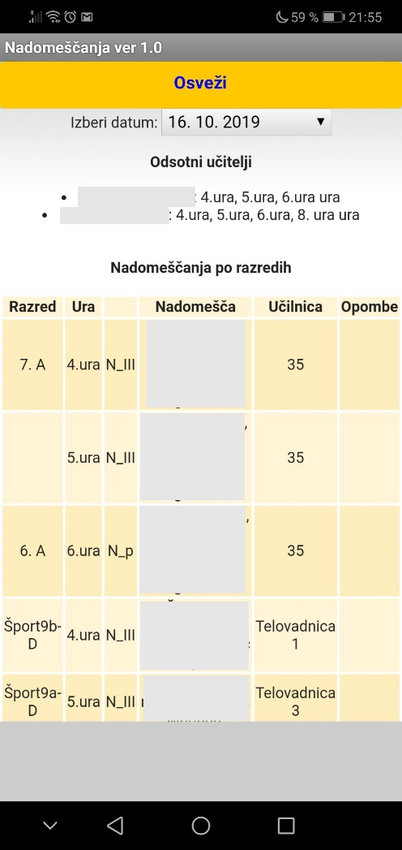
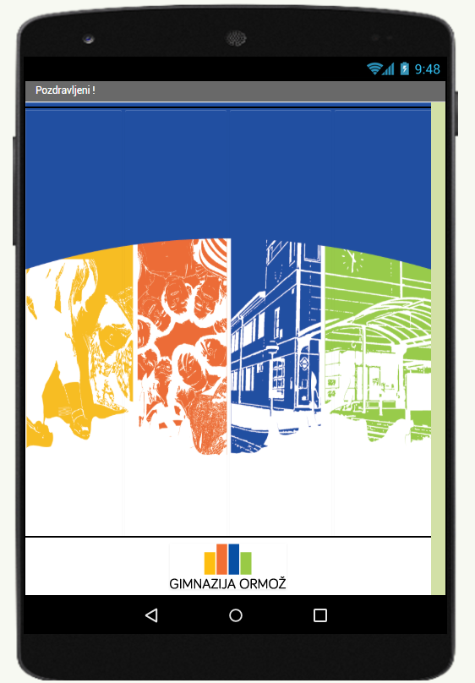
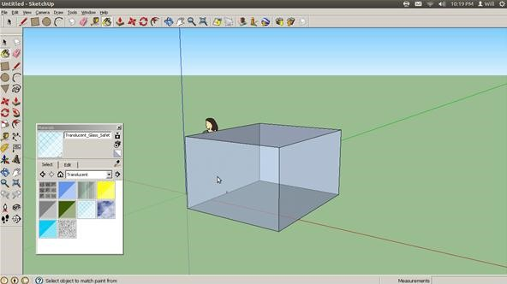
Vloga IKT na predmetnih področjih

Slide 15
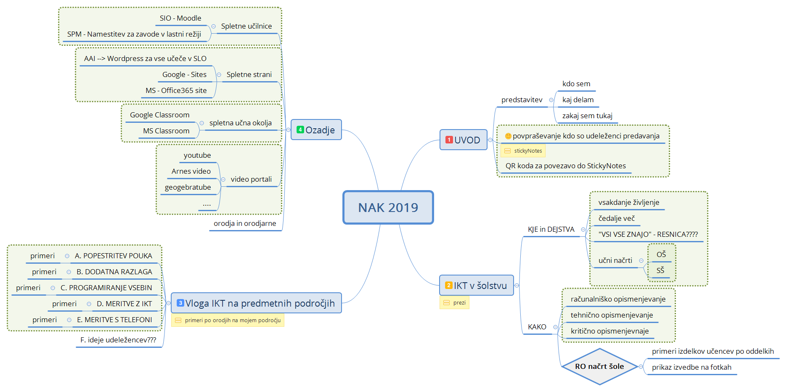
Zapiski – zakaj ne kot miselni vzorec?

Slide 16
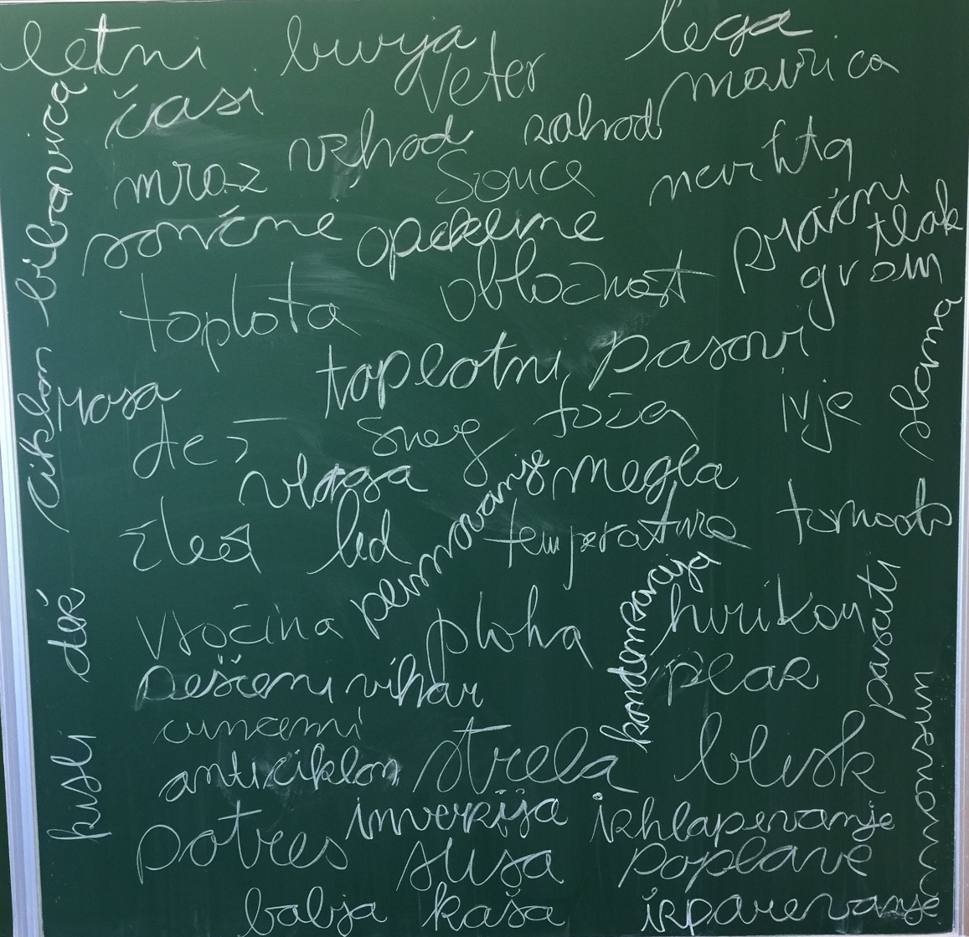
Tabla ali iTabla?

Slide 17
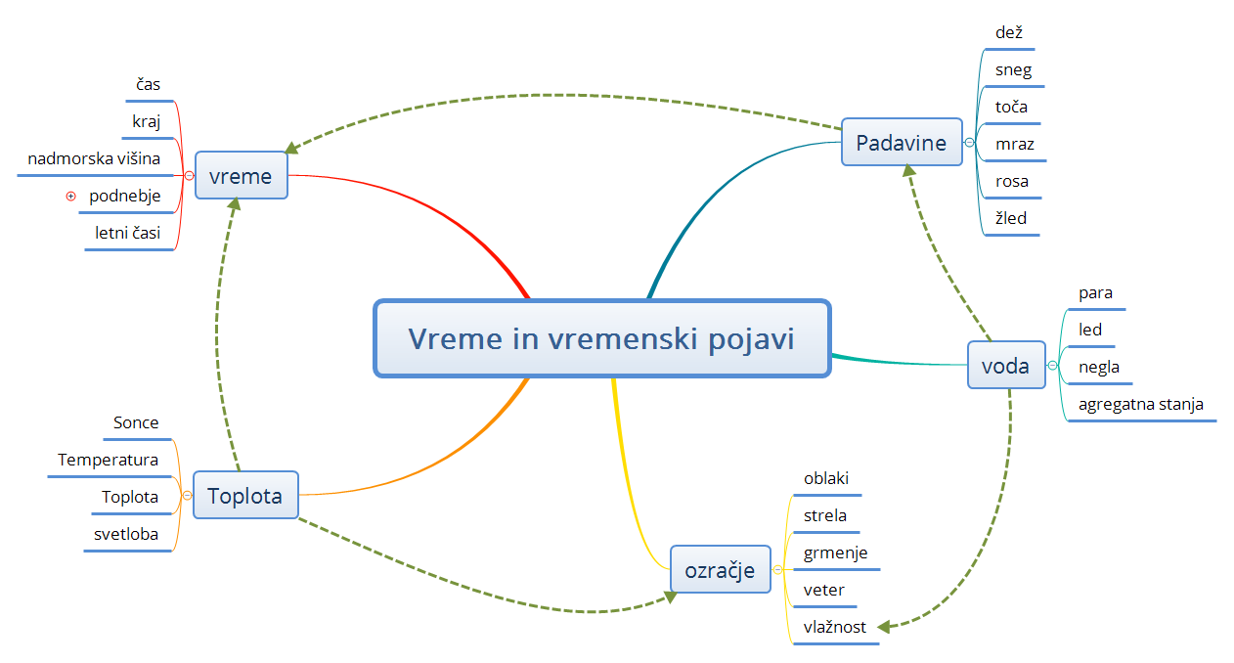
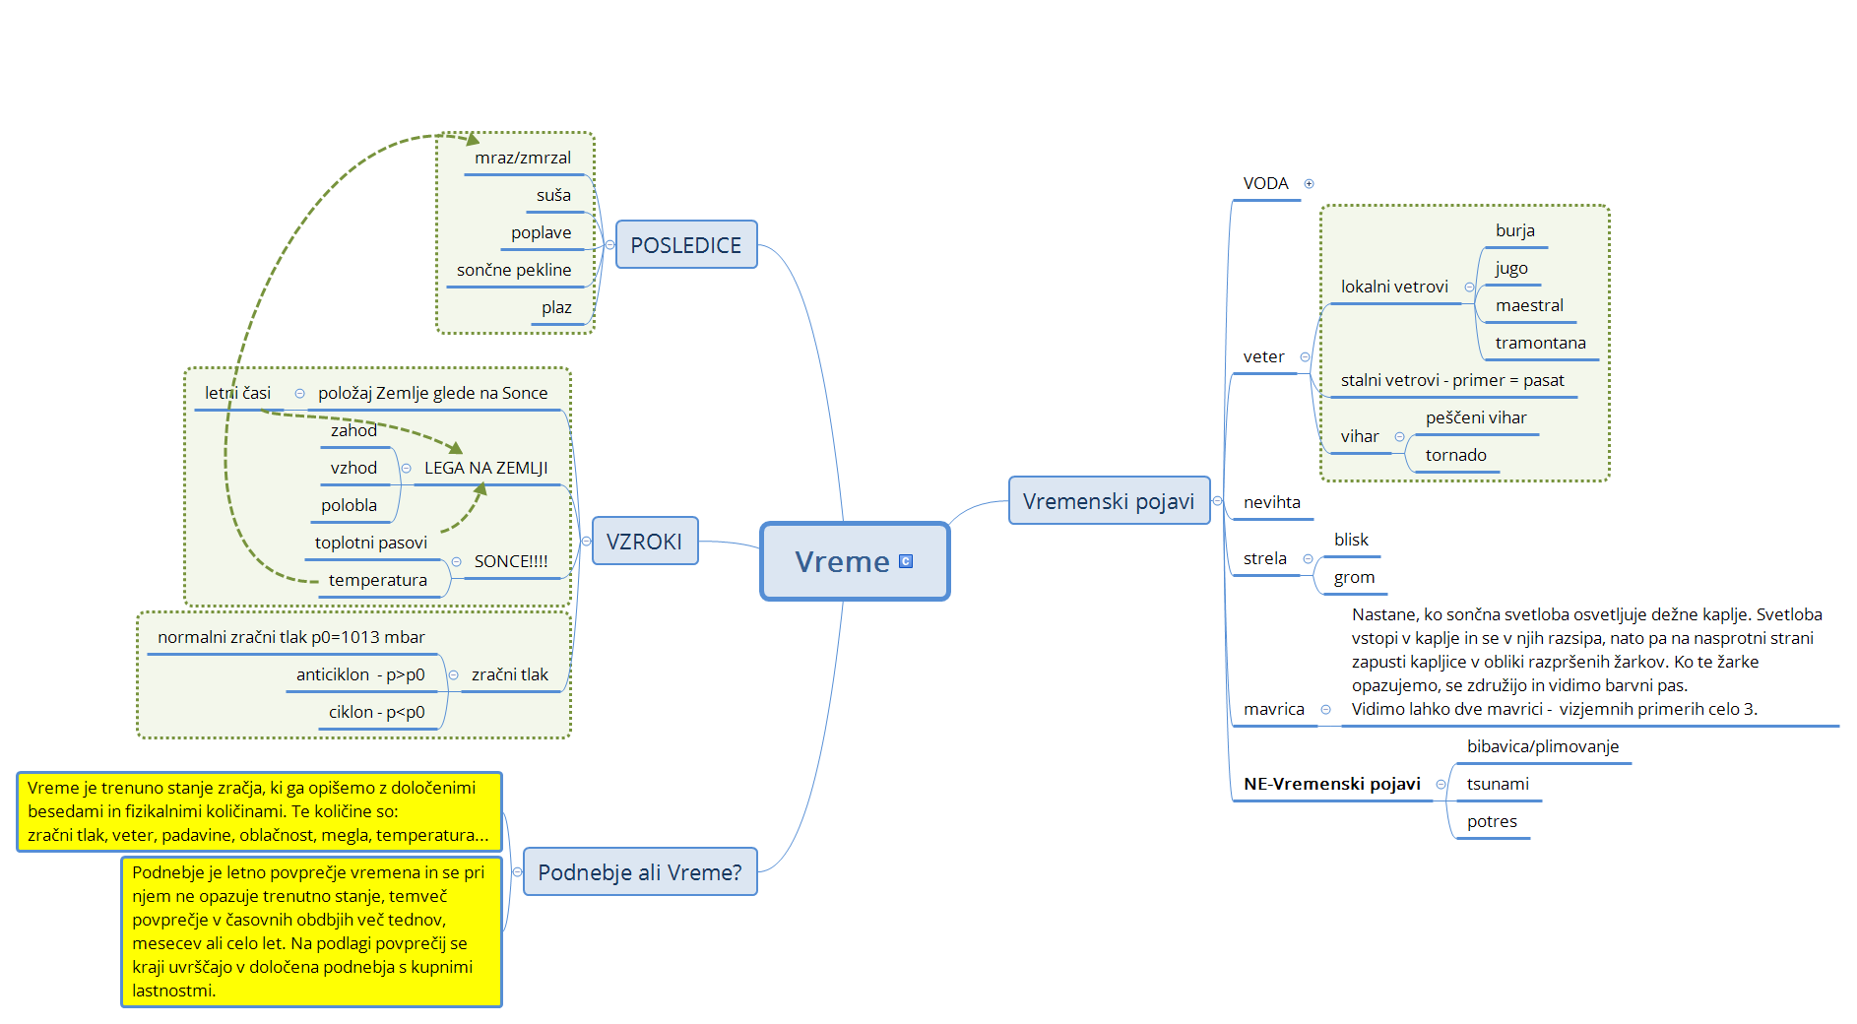

Slide 18

Popestritev pouka
Youtube je eden največjih zakladov
ČE GA ZNAŠ UPORABITI V PRAVEM TRENUTKU

Slide 19
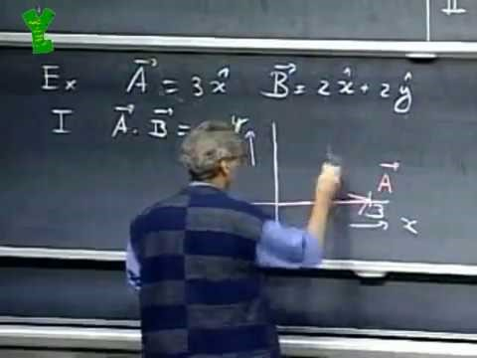
Dodatna razlaga
Walter Lewin – MIT – predavanja iz fizike - resonanca

Slide 20
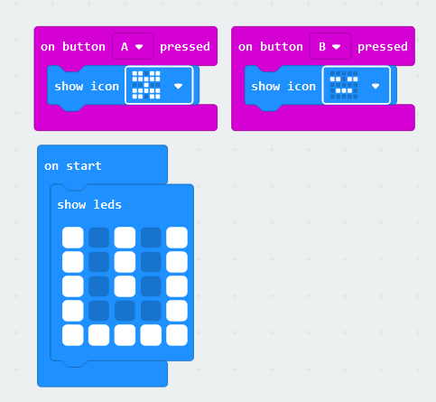
Programiranje vsebin
Kodiranje? Programiranje? Koda? Pretežko?
Python micro:bit
#Peter strelja vodoravno v tarčo, ki je od njega oddaljena 25 m.
#Izstrelek iz puške leti s hitrostjo 42 m/s.
#Koliko niže od središča tarče zadane zaradi padanja izstrelka proti tlom?
from math import *
s=float(input('Razdalja do tarče: '))
v0=float(input('Začetna hitrost: '))
t=s/v0
h=round(9.81*t*t/2,3)
print('Izstrelek pade za: ',h,' m')

Slide 21
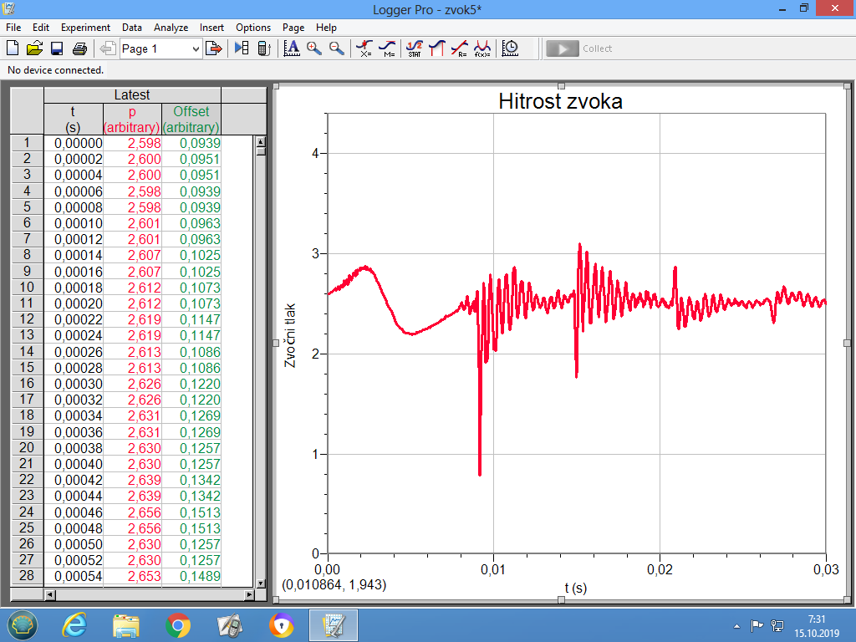
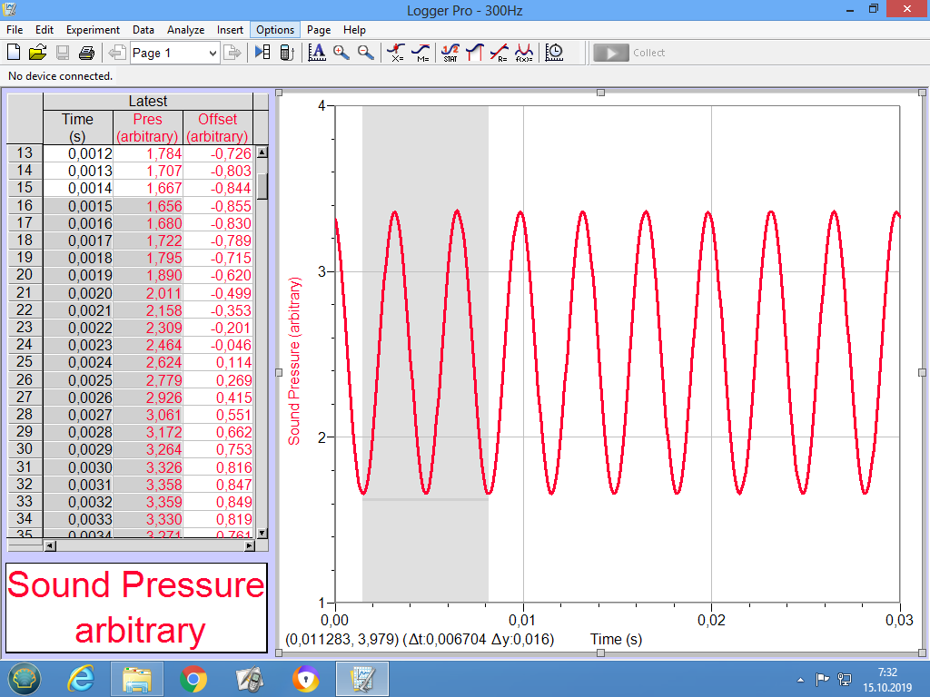
Meritve z IKT
Vernier
Newtonova žogica
Micro:bit
Arduino
Raspberry PI
…

Slide 22
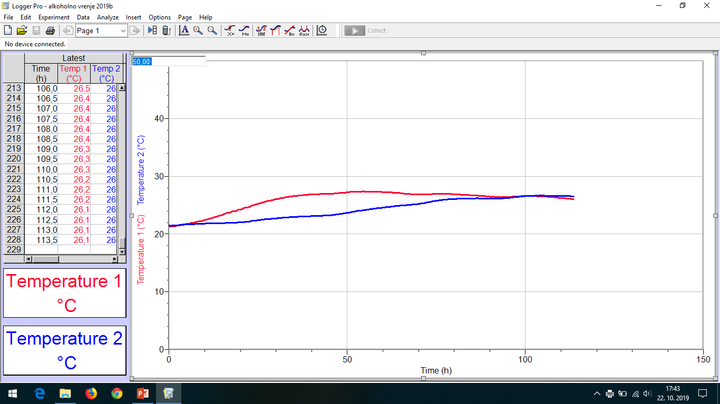

Slide 23
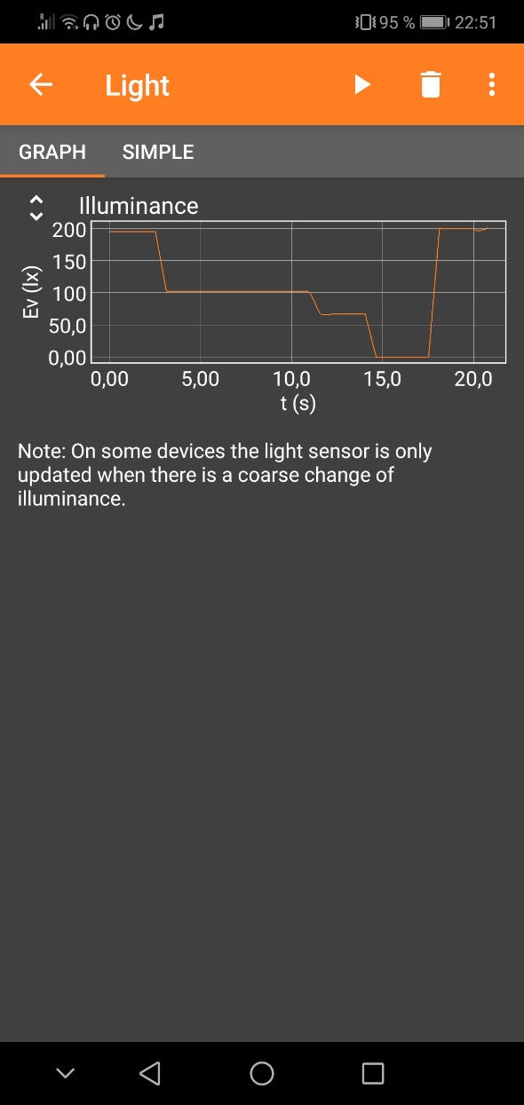
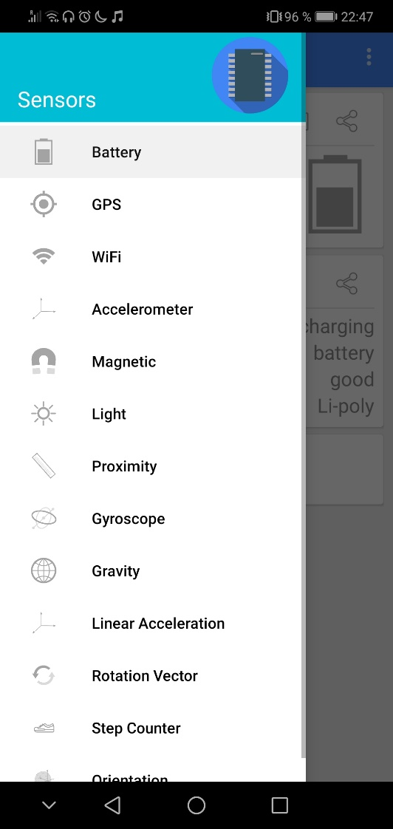
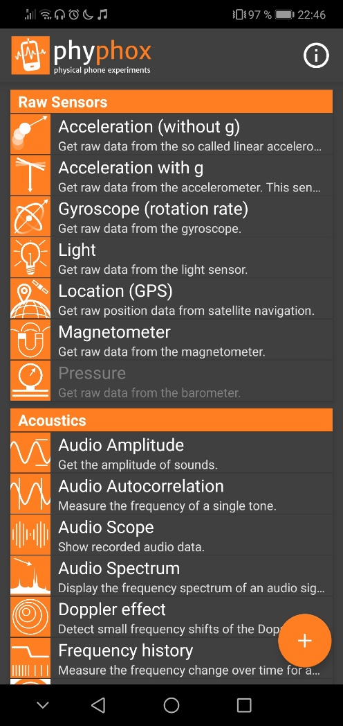
Meritve s telefonom

Slide 24
Ideje?? – zelen listek
Za tiste, ki nimate
QR skenerja:
https://note.ly/roman

Slide 25
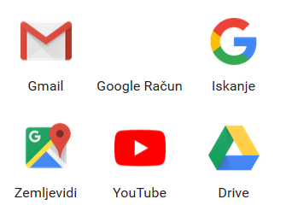
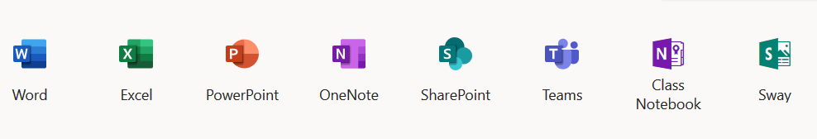
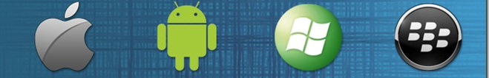
Ozadje - Zakaj ne kombinirati?
Moodle
WordPress
Google Sites
Office365
Google Classroom
YouTube
Arnes Video
VOX
Geogebratube
lastna enciklopedija? (PBWORKS)

Slide 26
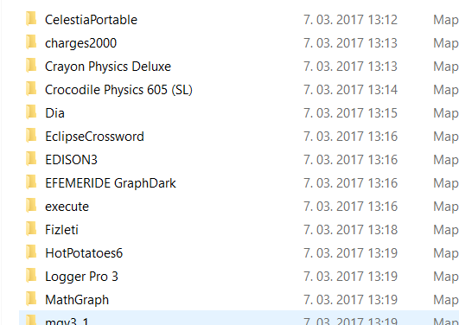
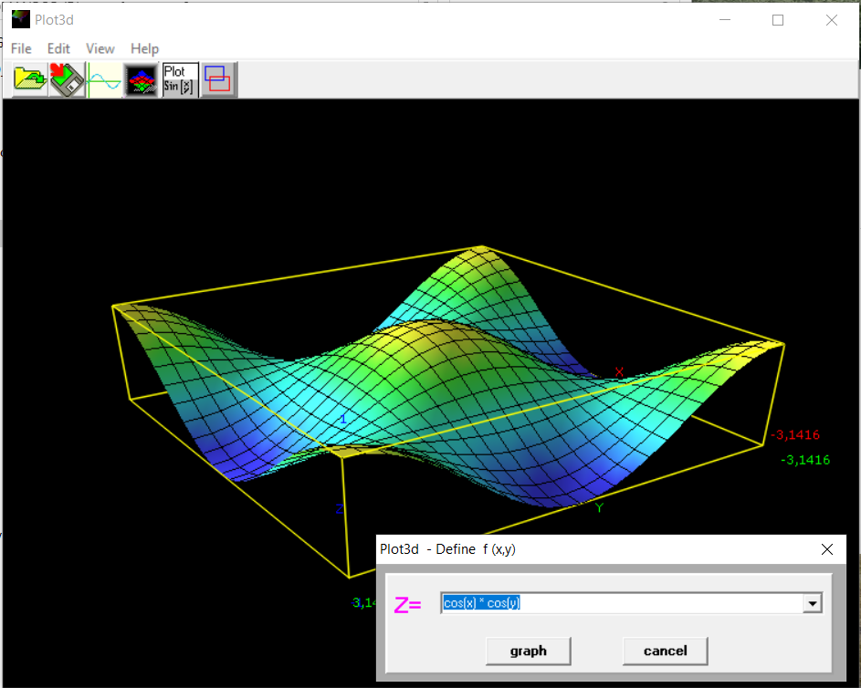
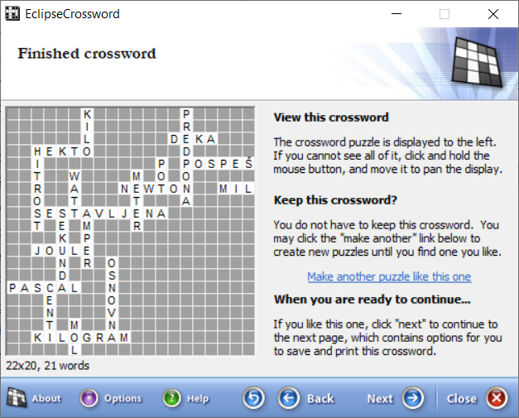
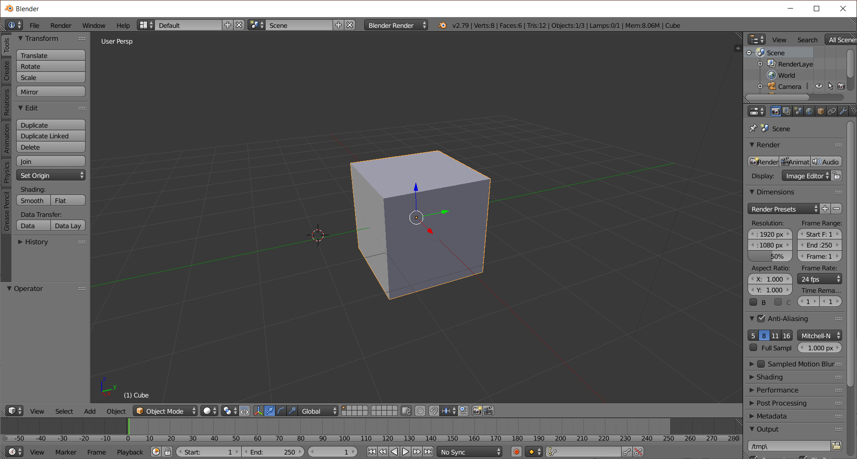
Veliko orodij imate lahko tudi na USB ključku, brez namestitve

Slide 27
Zakaj sem kot ROID postal „drugačen“ in „boljši“ učitelj
Vsak od nas zmore le določeno količino dela, ker za vse rabimo ČAS.
Zato:
- TEHNOLOGIJO UPORABIMO, A NE ZA VSAKO CENO
- NI VSE V DELU, TUDI ODMOR MORA BITI
ZA UČENCE IN ZASE
TEHNOLOGIJA NAS PRI TEM LAHKO ZELO DOBRO PODPRE IN NAM PRIHRANI VELIKO ČASA, LE NAUČITI SE JE TREBA.

Slide 28
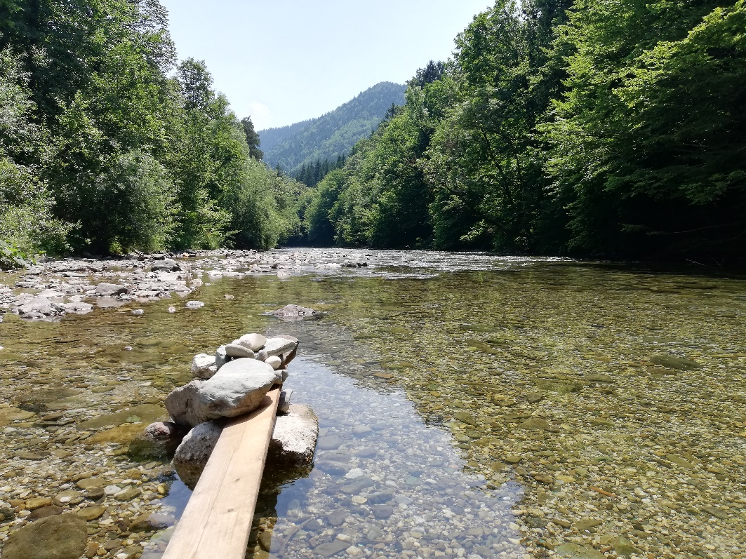

Slide 29
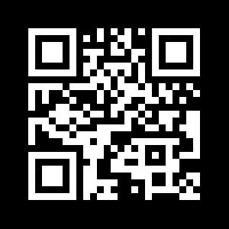
Hvala za Vašo pozornost

